Slide 1
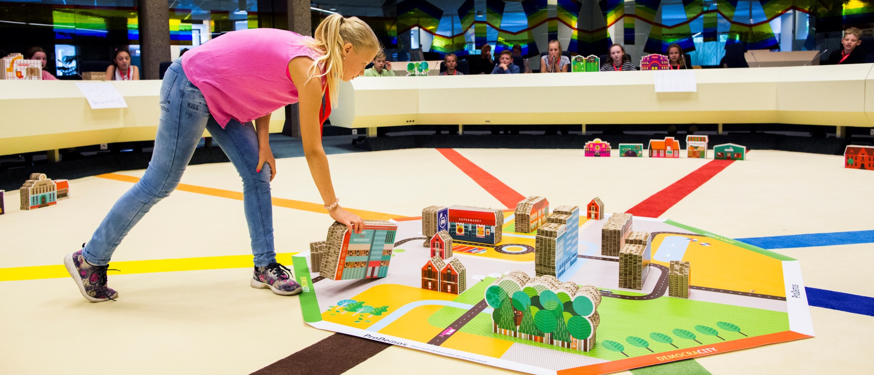
Hier de titel van de presentatie invoegen
Voorbereiding op bezoek aan het gemeentehuis
Notes:
Voeg voor de openingsdia een afbeelding toe uit het ProDemos beeldarchief.
Ga in het menu naar Schikken / Naar achtergrond
Vergroot zonodig de afbeelding, zorg dat het kader gevuld is en maak een aardige uitsnede.
1

Slide 2
Les over de gemeente
De gemeente
Waar gaat de gemeente over?
Filmpje
Van probleem naar oplossing
Wat kan er beter?
Bezoek aan het gemeentehuis

Slide 3
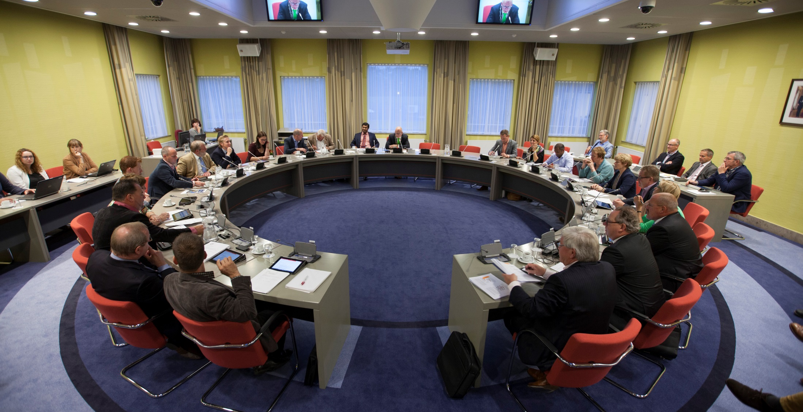
Waar gaat de gemeente over?
De gemeente

Slide 4
Filmpje
De gemeente

Slide 5
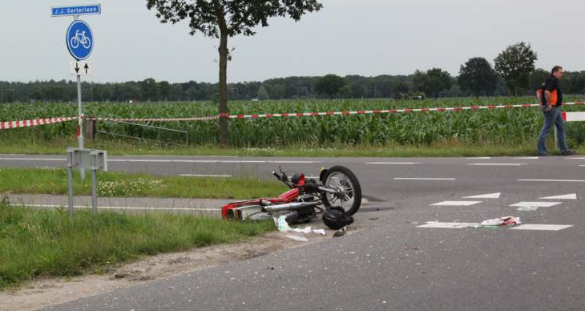
Van probleem naar oplossing
De gemeente

Slide 6
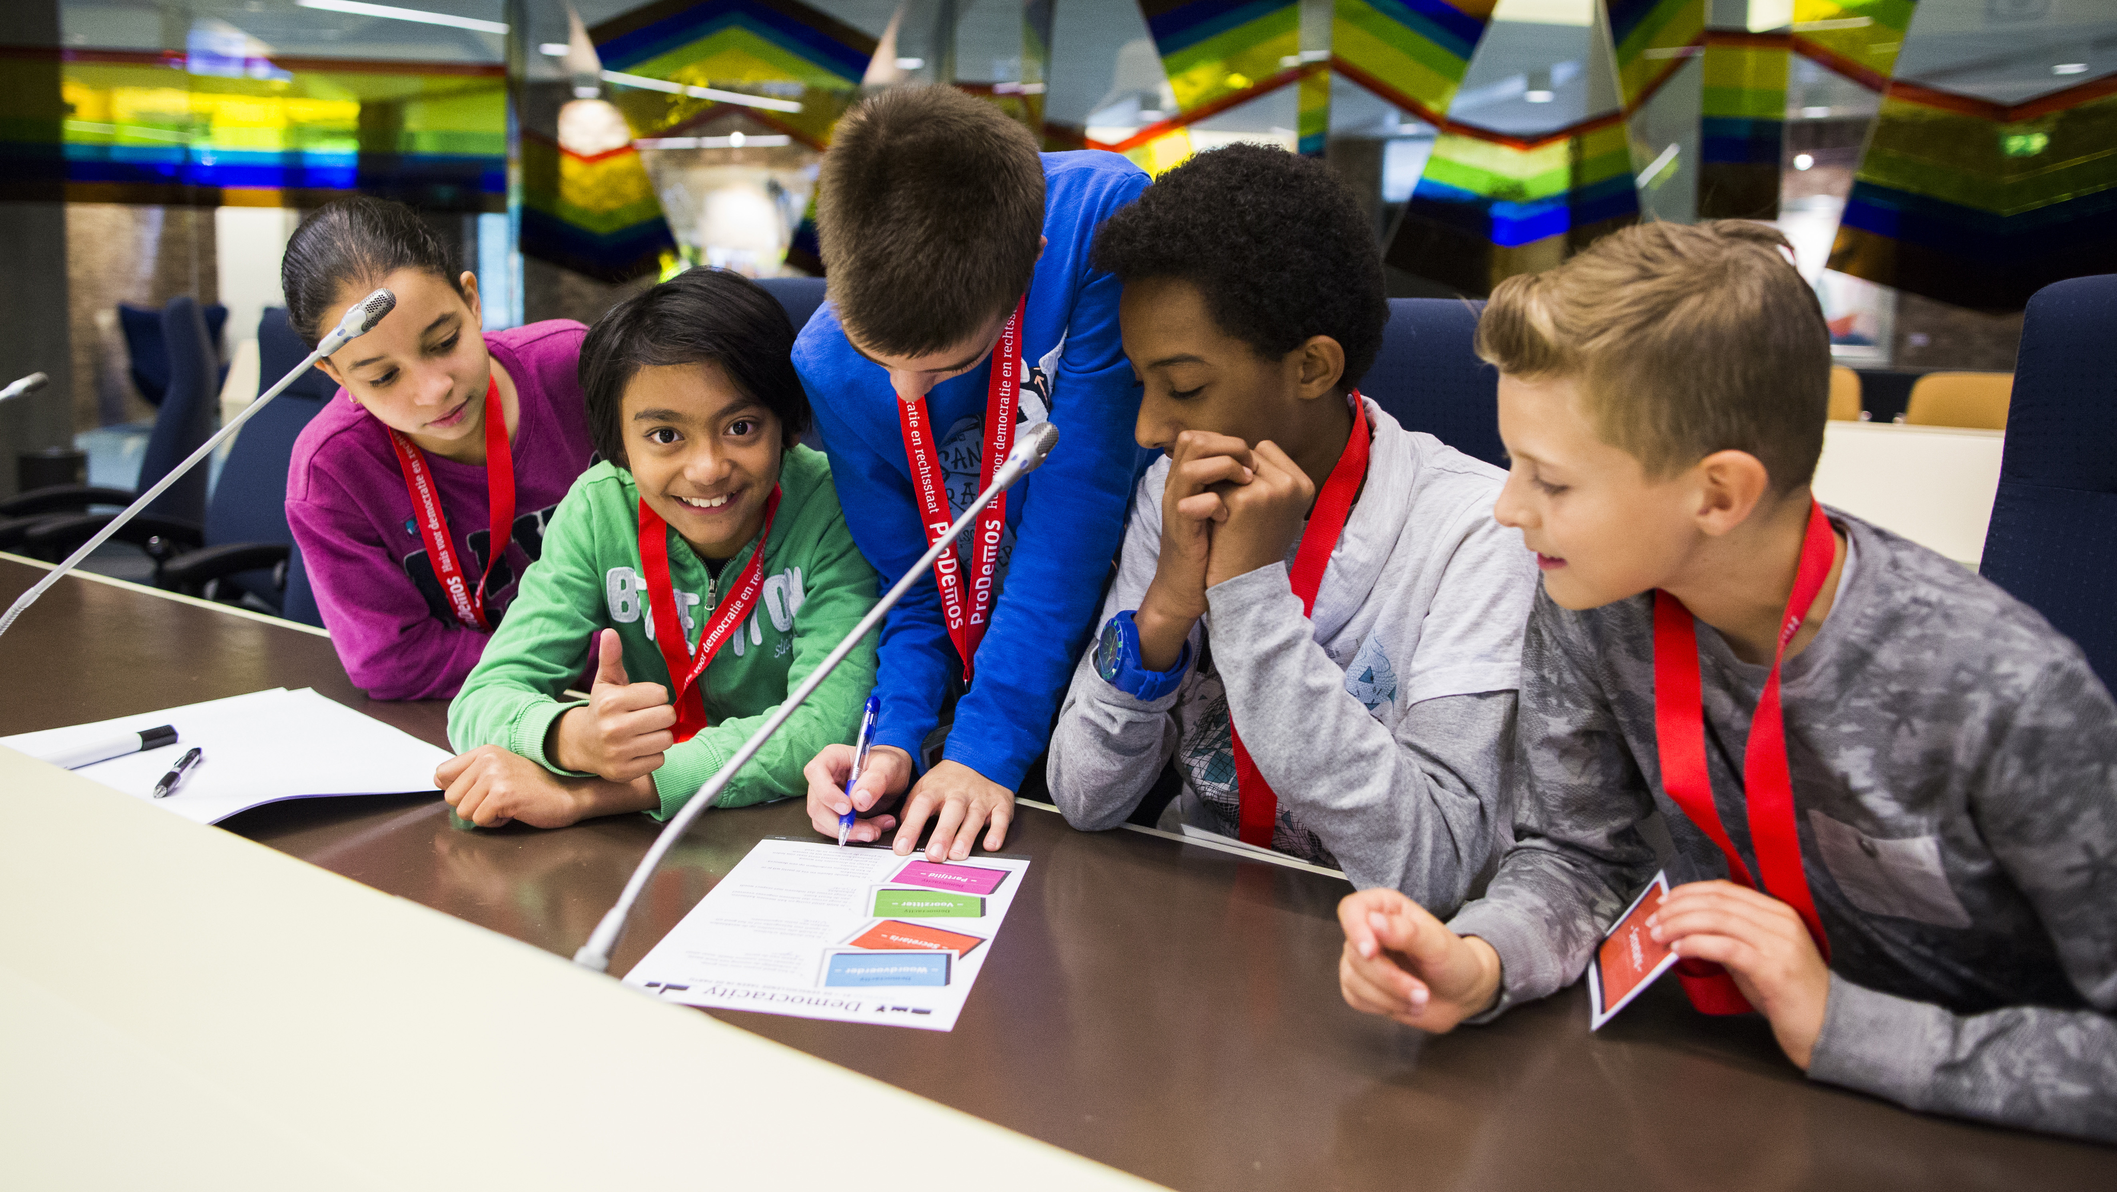
Bezoek aan het gemeentehuis
De gemeente

Slide 7
prodemos.nl/voor-basisscholen

